Slide 1
Висипний тиф

Slide 2
Висипний тиф – гостра інфекційна хвороба, яка передається вошами, характеризується лихоманкою, розеольозно-петехіальною висипкою, гепатоспленомегалією, ураженням серцево-судинної та нервової систем.

Slide 3
Етіологія
Збудник – рикетсія Провацека
Чутлива до деззасобів
Гр –, виділяє ендотоксин, коковидна, паличкоподібна
Стійка у зовнішньому середовищі

Slide 4
Епідеміологія
Джерело інфекції – хвора людина
Механізм передачі - трансмісивний
Сезонність – зимова
Імунітет стійкий
Заразність – останні дні інкубації, період лихоманки, декілька діб апірексії
Специфічний переносник - воша
Заразність – через 4- 5 діб після кровосмоктання протягом життя

Slide 5
Патогенез
Рикетсії
кров
Ендотелій судин, розмноження виділення токсинів
Порушення мікроциркуляції, крововиливи
запалення, руйнування клітин
центральна нервова система
стаз крові, тромбоутворення
серцево-судинна система
печінка, селезінка
розеольозно-петехіальна висипка
легені
нирки, надниркові залози

Slide 6
Клініка
Інкубаційний період 5-25 діб
Початковий – від перших ознак до виникнення висипки 4-5 діб
Періоди
Розпалу – від виникнення висипки до закінчення гарячки.
Реконвалесценції

Slide 7
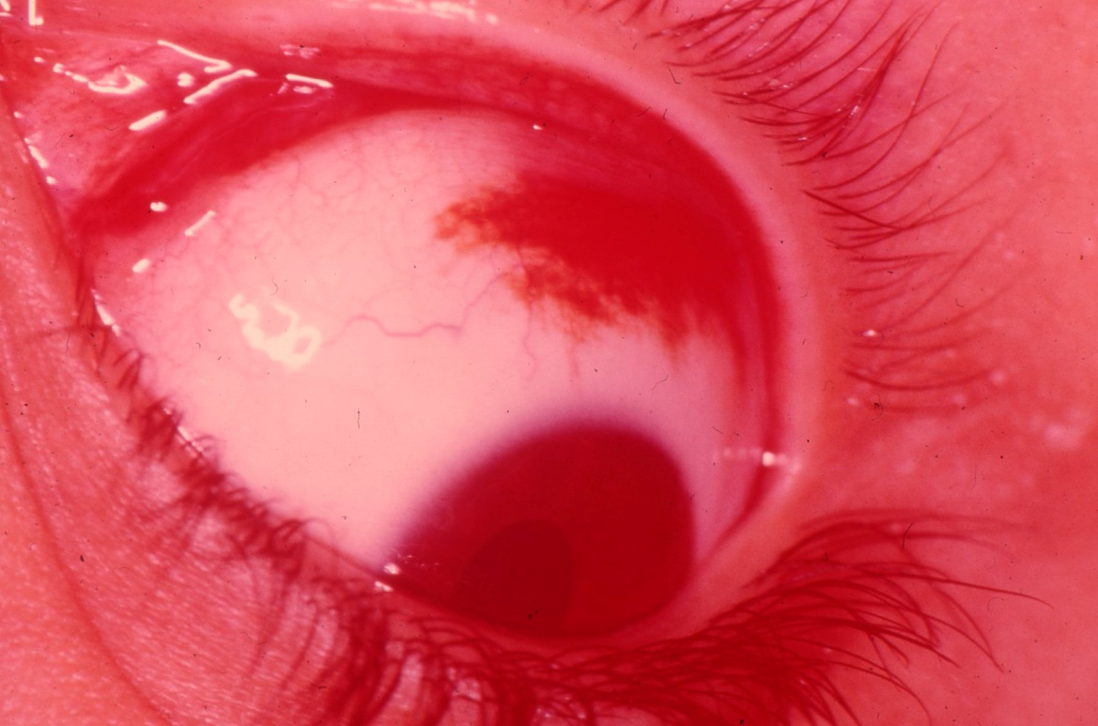
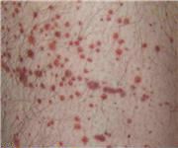

Slide 8
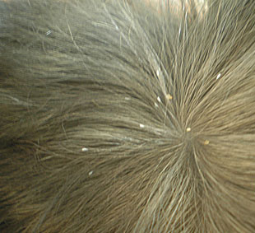
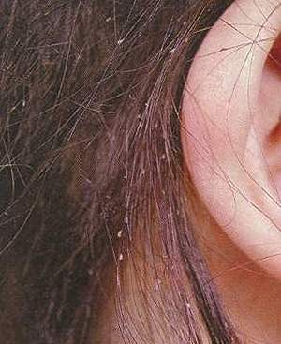
Головні воші

Slide 9
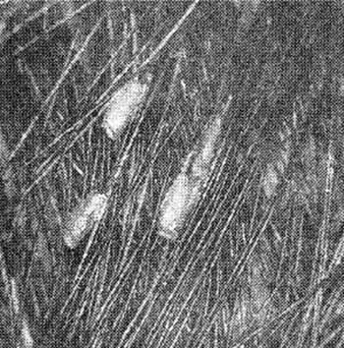
Платяні воші

Slide 10
Початковий період
гарячка;
симптоми інтоксикації;
міалгії, артралгії;
гіперестазії, марення, ейфорії;
різкий головний біль;
гіперемія, одутлість обличчя, шиї;
“кролячі очі”;
симптом Розенберга;
симптом Кіарі-Авцина;
гепатоспленомегалія.

Slide 11
Період розпалу
гарячка постійного типу;
температурні врізи (4-5, 8-9, 11-12 день);
розеольозно-петехіальна висипка;
марення, порушення свідомості
дизартрія, симптом Говорова-Годельє тифозний
погіршення слуху стан
менінгеальні ознаки
гіпотонія, тахікардія;
задишка;
лейкоцитоз,ШОЕ;
ішурія;
олігурія.

Slide 12
Ускладнення
Пневмонії
Тромбоемболії
Неврити слухового нерву
Тромбофлебіти
Гангрени нижніх кінцівок
Серцево-судинна недостатність
Менінгоенцефаліт
Пролежні
Флегмони

Slide 13
Діагностика
Клінічні ознаки
Епідеміологічний анамнез
Серологічні дослідження
РЗК
РНГА
РА Провацека

Slide 14
Лікування
Етіотропне | тетрациклін
 | левоміцетин
 | рифампіцин
 | доксициклін
Патогенетичне | дезинтоксикація
 | глюкокортикостероїди
 | мезатон
 | корглікон, строфантин
 | вітаміни групи В, С, рутин
Симптоматичне | жарознижуючі
 | анальгетики
 | протисудомні (сибазон, Na оксибутират)
 | антикоагулянти (гепарин, дикумарин)
 | дезагреганти (курантил, трентал)
 | сечогінні
Догляд за шкірою, слизовими оболонками.

Slide 15
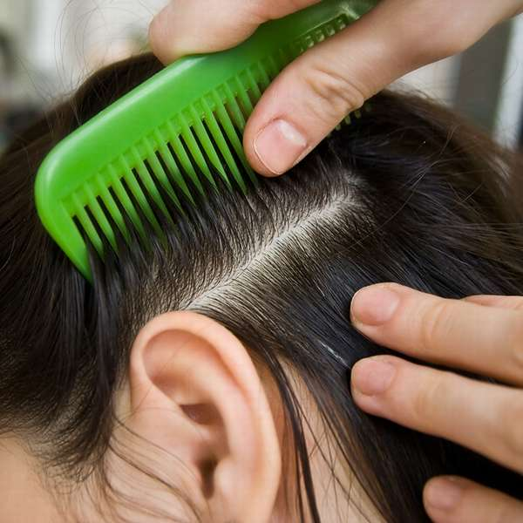
Профілактика
Раннє виявлення хворого, ізоляція;
термінове повідомлення в СЕС;
заходи в осередках:
дезінсекція;
виявлення педикульозу;
санітарна обробка;
термометрія;
серологічні дослідження;
хіміопрофілактика доксицикліном;
серологічне обстеження пацієнтів з лихоманкою;
боротьба з туберкульозом;
особиста гігієна;
імунізація за епідемічними показниками;
санітарно-освітня робота.

